Slide 1
Расстройства пищевого поведения
Педагог-психолог ГПОУ БПК
Вагина З.А.

Slide 2
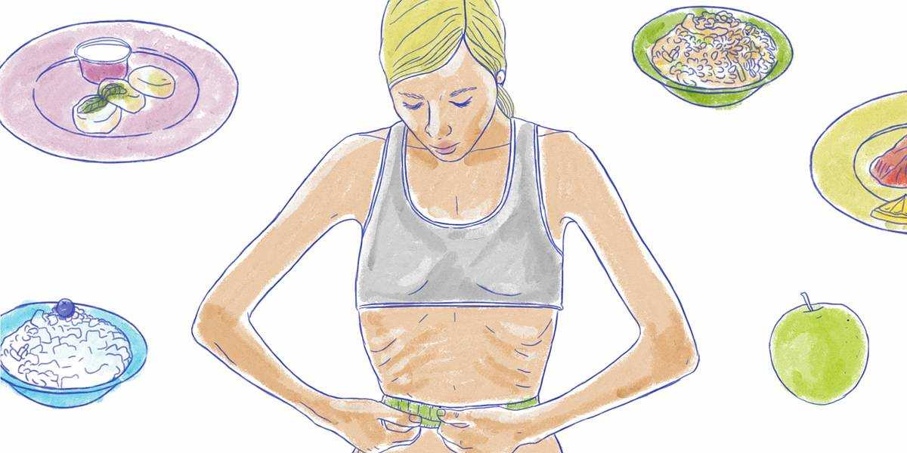
Пищевое поведение человека –это совокупность всех принципов и установок, с которыми он подходит к приему пищи, поведенческая реакция организма на употребление еды.

Slide 3
Типы нарушения пищевого поведения:
Анорексия
крайний дефицит веса, навязчивое взвешивание, подсчёт калорий, чрезмерные физические нагрузки, использование слабительных средств
Булимия
цикличные переедания, чтобы справиться с тревогой и стрессом и искусственно вызванной рвотой, чтобы освободиться от съеденной пищи и тем самым избежать набора веса.

Slide 4
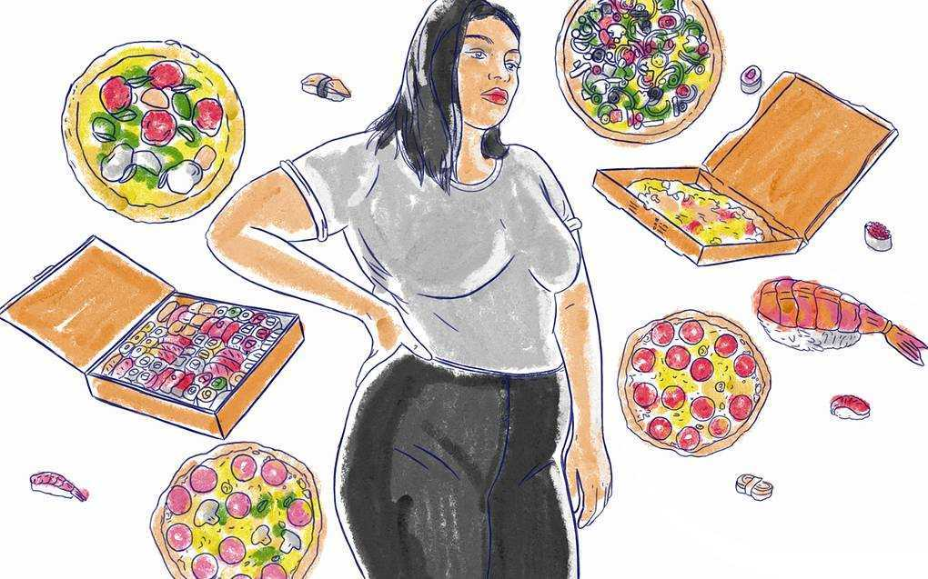
Переедание
повторяющиеся эпизоды компульсивного переедания, чтобы справиться с негативными эмоциями

Slide 5
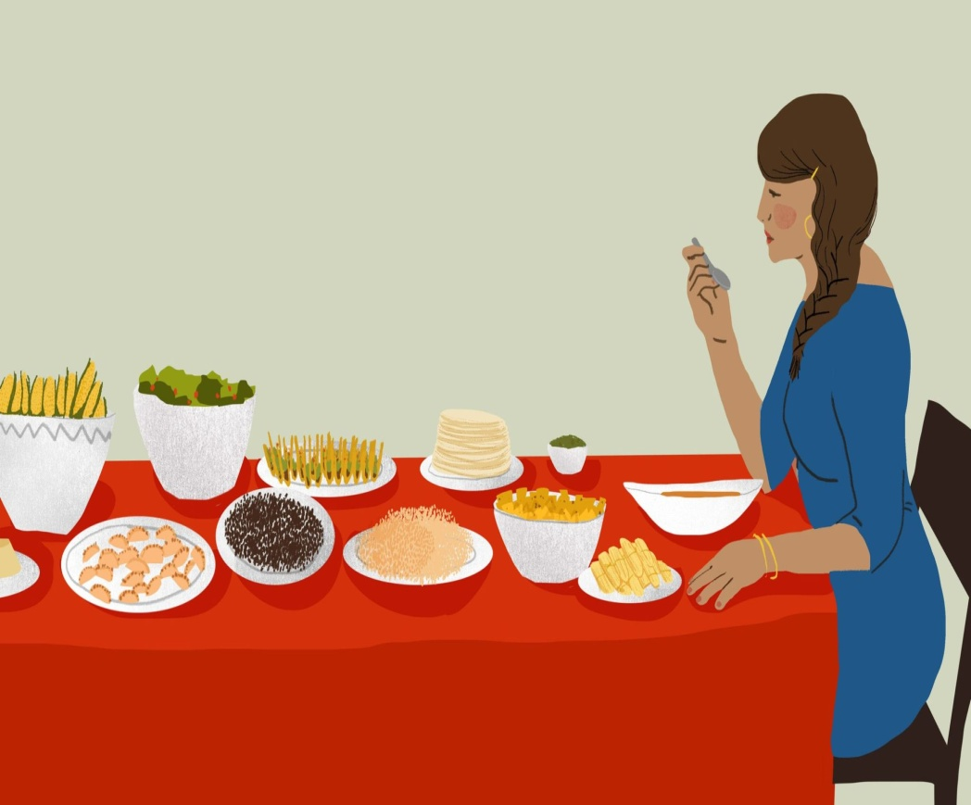
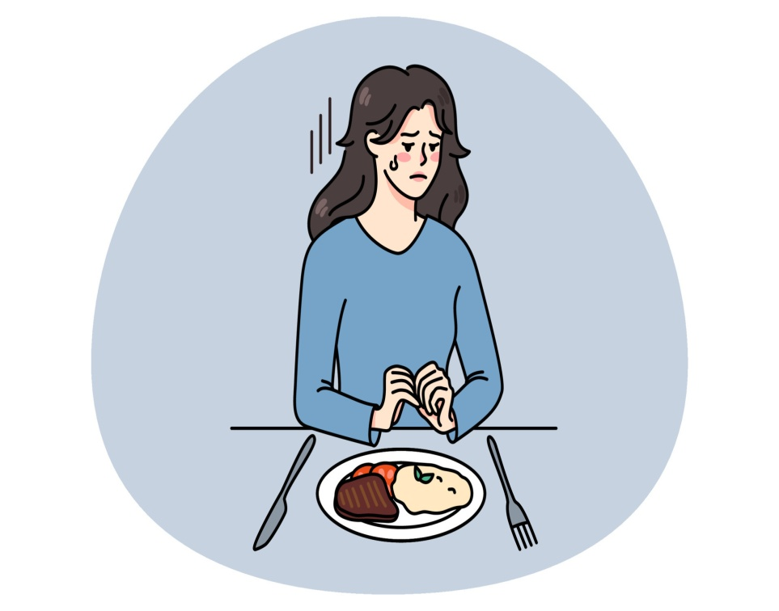
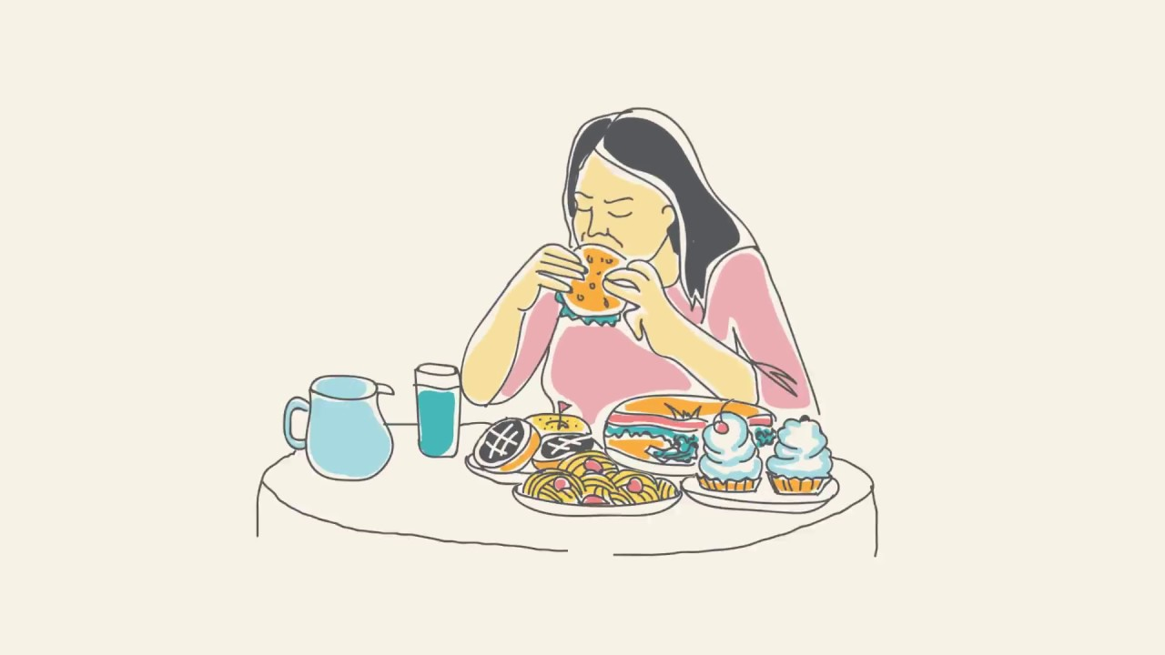

Slide 6
Симптомы расстройства пищевого поведения
Заниженный вес
Несоответствие нормы массы и тела
Слабое здоровье, нарушение функций организма.
Худоба, бледность

Slide 7
Головокружение, постоянное чувство холода, сухость глаз, кровоточивость десен
Нарушение обмена веществ
Тошнота, отеки суставов, царапины на пальцах
Признак булимии

Slide 8
Применение таблеток и лекарств
Часовое разглядывание самого себя в зеркале
Проблемы со сном, агрессия, депрессия, раздражительность
Внезапный кулинарный талант
Прием пищи даже тогда, когда подросток не голоден
Стремительное поглощение пищии/или потеря контроля над количеством съеденного.

Slide 9
Рекомендации
Контроль над количеством потребляемой пищи.
Обязательно нужно формировать пищевые привычки
Внедрить в рацион больше полезной еды: фруктов, овощей, цельнозерных и бобовых. Не разрешать ночные перекусы.
Заниматься спортом. Сбросить лишний вес, но избегать чрезмерных нагрузок.
Делитесь своими переживаниями

